Slide 1
VEHBE ZÜHAYLÎ · FIKIH USULÜ · S. 60-99
KIYAS & İSTİHSAN
Ders Sunumu
BÖLÜM 1
KIYASIN RÜKÜNLERİ & HÜCCET OLUŞU
BÖLÜM 2
KIYASIN ŞARTLARI
BÖLÜM 3
İLLETİ BULMA YOLLARI
BÖLÜM 4
KIYASIN KISIMLARI & İSTİHSAN

Slide 2
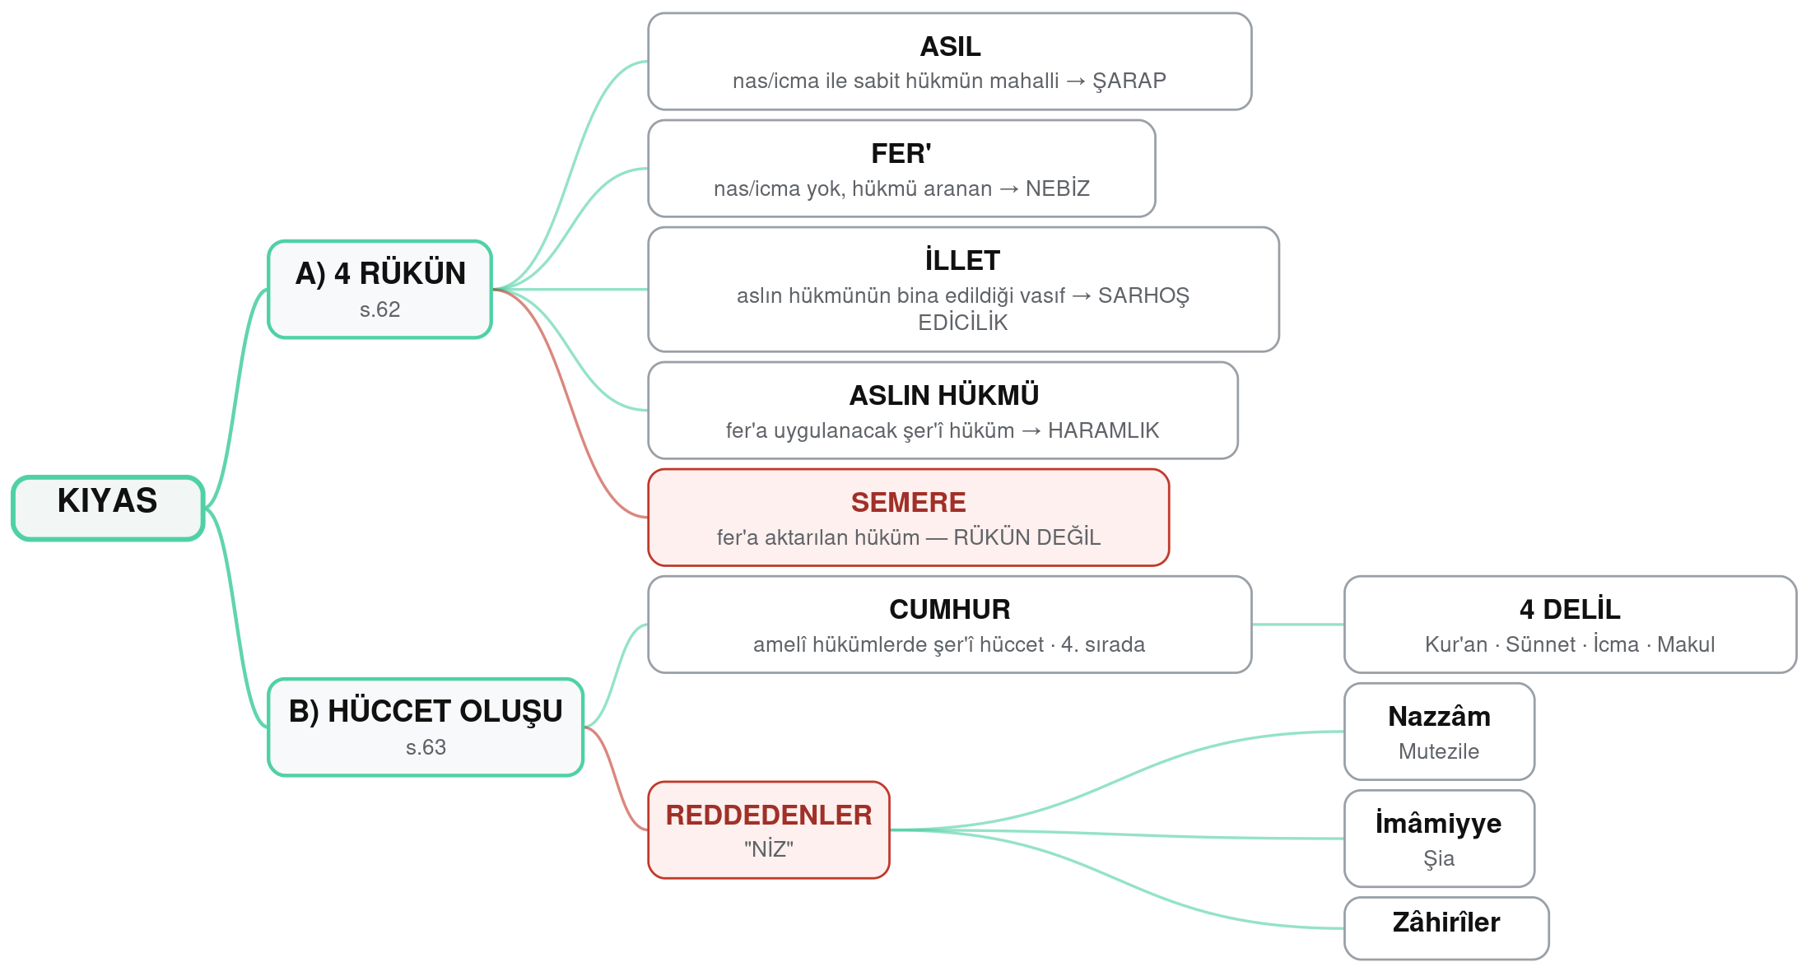
BÖLÜM 1
KIYASIN RÜKÜNLERİ & HÜCCET OLUŞU
EZBER KODU
A-F-İ-H
Kıyas yeni hüküm KOYMAZ — var olanı ORTAYA ÇIKARIR.
Kaynak: Vehbe Zühaylî, Fıkıh Usulü s. 60-99

Slide 3
BÖLÜM 1
KIYASIN RÜKÜNLERİ & HÜCCET OLUŞU — Anahtar Kavramlar
KIYAS İlhak · illet birliği · makîsun aleyh · makîs
ASLIN HÜKMÜ Aktarılacak hüküm
ASIL Hükmün mahalli · nas/icma var
SEMERE TUZAK: Rükün 4'tür, semere 5. rükün DEĞİLDİR
FER' Hükmü aranan · nas/icma yok
HÜCCET OLUŞU Cumhur / Nazzâm-İmâmiyye-Zâhirîler
İLLET Vasıf · hükmün esası · ortak özellik
RİBEVÎ MALLAR — illet ihtilafı Bu tablo Bölüm 3'te (Sebr) ve Bölüm 4'te tekrar karşına çıkacak

Slide 4
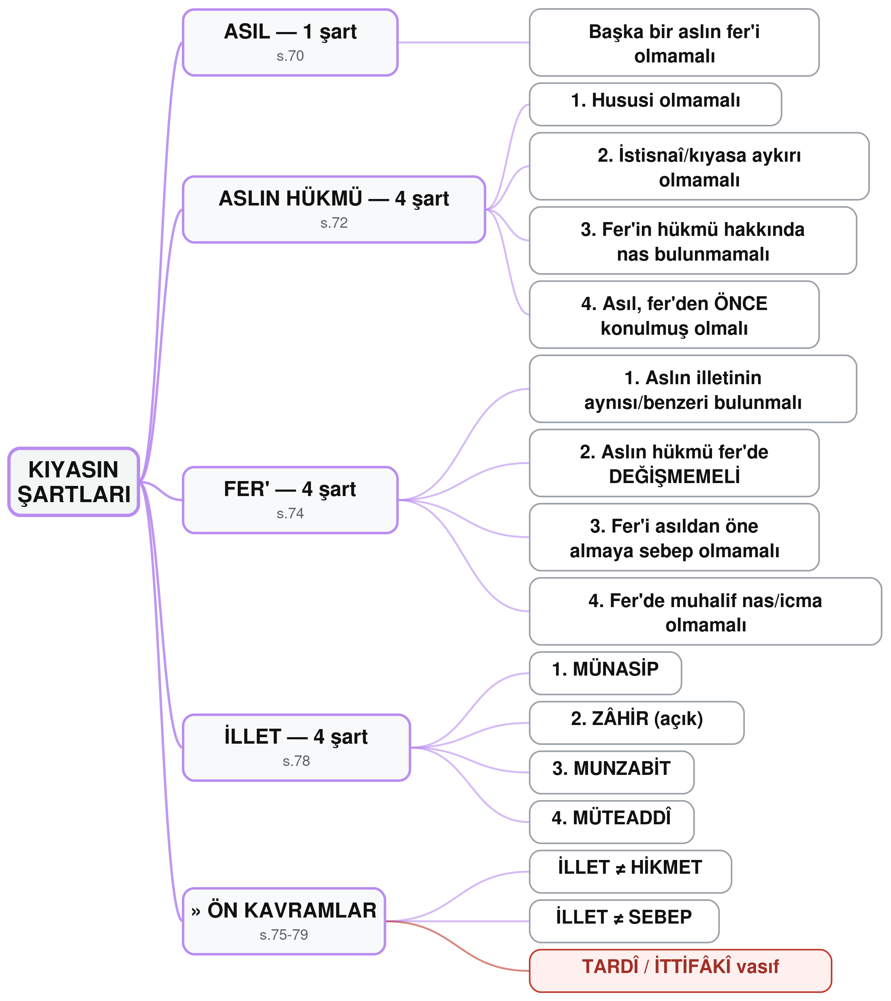
BÖLÜM 2
KIYASIN ŞARTLARI
EZBER KODU
1 - 4 - 4 - 4
4 rüknün her birinin şartı var: 1 + 4 + 4 + 4 = 13.
Kaynak: Vehbe Zühaylî, Fıkıh Usulü s. 60-99

Slide 5
BÖLÜM 2
KIYASIN ŞARTLARI — Anahtar Kavramlar
ASIL'IN TEK ŞARTI Fer'e kıyas · zincirleme kıyas · "faydasız yere uzatma"
FER' 3 — Fer'i asıldan öne almaya sebep olmamalı Aslın hükmü 4 ile AYNI FİKİR, ters yönden
ASLIN HÜKMÜ 1 — Hususi olmamalı Hasâis · Rasûlullah'a has ruhsatlar
FER' 4 — Muhalif nas/icma olmamalı İTİBARI FASİD KIYAS = nas/icma ile ters düşen kıyas
ASLIN HÜKMÜ 2 — İstisnaî olmamalı Taabbudî hüküm = illeti bilinmeyen → kıyas edilemez
İLLET vs HİKMET "Hüküm hikmeti ile değil, illeti ile var veya yok olur."
ASLIN HÜKMÜ 3 — Fer'in hükmü hakkında nas bulunmamalı Nas varsa kıyas devre dışı
İLLET vs SEBEP AYIRT EDİCİ TEST: hükümle vasıf arasında AKLÎ münasebet var mı?
ASLIN HÜKMÜ 4 — Asıl, fer'den önce konulmuş olmalı Kronoloji şartı · abdest ↔ teyemmüm
İLLETİN 4 ŞARTI İŞ GÖRÜŞMESİ: Yararlı mı? · Görünür mü? · Sabit mi? · Taşınır mı?
FER' 1 — İllet aynısı veya benzeri olmalı KIYAS MA'A'L-FÂRIK = illet birliği/benzerliği bulunmayan kıyas
KASIR vs MÜTEADDÎ İLLET İnce ayrım: kasır illetle kıyas olmaz ama illet YİNE DE belirtilebilir
FER' 2 — Aslın hükmü fer'de değişmemeli Zıhar örneği · mezhep ayrımı

Slide 6
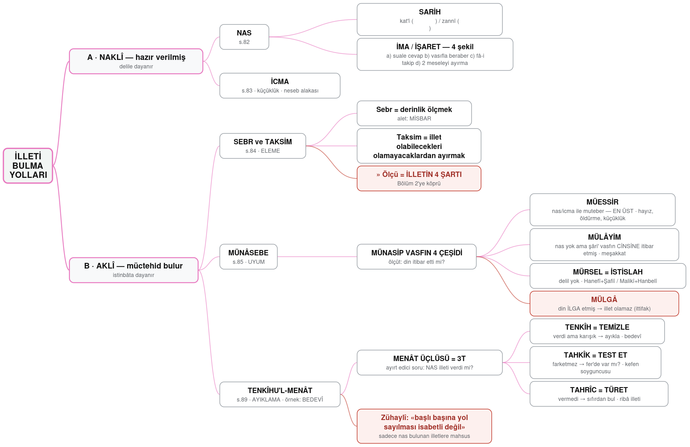
BÖLÜM 3
İLLETİ BULMA YOLLARI
EZBER KODU
NİSMET
Köprüyü nereye kuracağını bulma sanatı: 5 yol, 2 grup.
Kaynak: Vehbe Zühaylî, Fıkıh Usulü s. 60-99

Slide 7
BÖLÜM 3
İLLETİ BULMA YOLLARI — Anahtar Kavramlar
NAS ile illet Kat'î / Zannî · 4 ima şekli
3 MÜRSEL MÜNASİB = İSTİSLAH MEZHEP İHTİLAFI VAR — 6. Delil'e köprü
NAS — İMA/İŞARETİN 4 ŞEKLİ a) CEVAP · b) VASIFLA BERABER · c) FÂ-İ TAKİP · d) AYIRMA
4 MÜLGÂ MÜNASİB Akla yatkın AMA din reddetmiş → illet olamaz
İCMA ile illet İcma illeti verir → sen kıyası yaparsın
5⃣ TENKÎHU'L-MENÂT Nas illeti verdi ama FAZLALIKLA karışık → ayıkla
SEBR ve TAKSİM MİSBAR (yara sondası) · toplama → deneme → eleme → kalan
» TENKÎH vs SEBR — Zühaylî'nin ayrımı TENKÎH: nas var → ayıkla ‖ SEBR: nas yok → tanı
SEBR — 3 ELEME MASASI 1 küçük kızın nikâhı 2 şarap 3 ribevî mallar
TAHKÎKU'L-MENÂT » İllet zaten belli → fer'de VAR MI diye bak (en çok kullanılan)
MÜNÂSEBE Kullanım şartı: "nas veya İcma bulunmadığı zaman"
TAHRÎCU'L-MENÂT Nas illet vermedi → sıfırdan TÜRET
MÜNASİP VASFIN 4 ÇEŞİDİ 4M MERDİVENİ: Müessir ↗ Mülâyim ↗ Mürsel ↗ Mülgâ ↘
MENÂT ÜÇLÜSÜ = 3T (özet) 3T: TEMİZLE → TEST ET → TÜRET
2 MÜLÂYİM MÜNASİB — nasıl anlaşılır? Vasfın CİNSİ + hükmün CİNSİ eşleşmesi

Slide 8
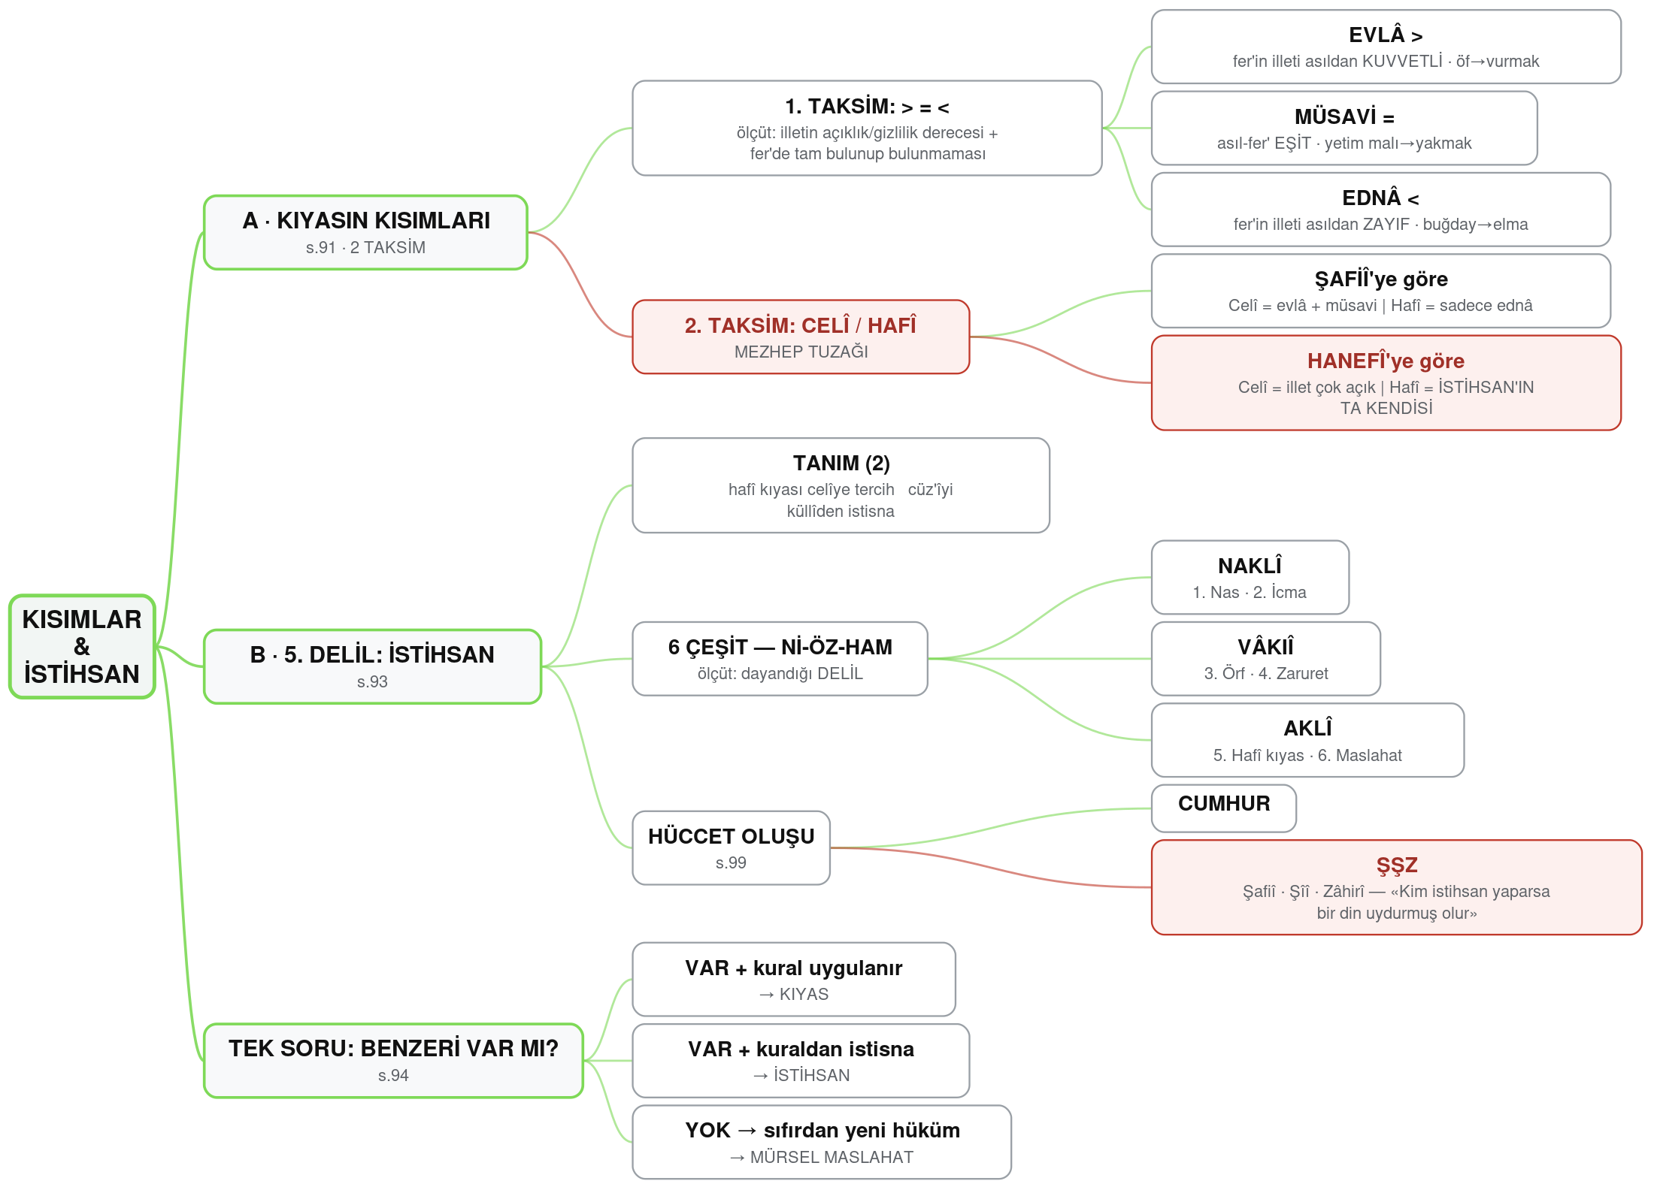
BÖLÜM 4
KIYASIN KISIMLARI & İSTİHSAN
EZBER KODU
> = < ve Nİ-ÖZ-HAM
Köprünün taşıma kapasitesi + köprü yasakken alternatif geçit.
Kaynak: Vehbe Zühaylî, Fıkıh Usulü s. 60-99

Slide 9
BÖLÜM 4
KIYASIN KISIMLARI & İSTİHSAN — Anahtar Kavramlar
KIYASIN KISIMLARI — 2 taksim 1. taksim ölçütü / 2. taksim ölçütü FARKLI
İSTİHSAN keyfîlik mi? İnce fıkıh melekesi · ictihadda derinlik · kuvvetli delil
EVLÂ KIYAS > MEZHEP AYRIMI
ÜÇLÜ AYRIM — Kıyas / İstihsan / Mürsel maslahat TEK SORU: "BENZERİ VAR MI?"
MÜSAVİ KIYAS = 2 örnek
İSTİHSANIN 6 ÇEŞİDİ Nİ-ÖZ-HAM: Nas+İcma | Örf+Zaruret | Hafî kıyas+Maslahat
EDNÂ KIYAS < 2 örnek
ZÜHAYLÎ'NİN ELEŞTİRİSİ — kuş örneği Zühaylî kendi kitabındaki örneği eleştiriyor
CELÎ / HAFÎ — MEZHEP TUZAĞI Şafiî: Celî = evlâ + müsavi | Hafî = SADECE ednâ ‖ Hanefî: Hafî = İSTİHSAN
İSTİHSANIN HÜCCET OLUŞU Kıyası reddeden = NİZ · İstihsanı reddeden = ŞŞZ · Ortak: ZÂHİRÎLER
İSTİHSAN — tanım 1 hafî > celî tercihi 2 cüz'î ← küllîden istisna
ZÜHAYLÎ'NİN NİHAİ HÜKMÜ 1 İhtilaf büyük ölçüde LAFZÎ 2 İstihsan MÜSTAKİL delil DEĞİL 3 Reddedilen: HEVAYA GÖRE HÜKÜM
"OLMAYAN ŞEYİN SATIŞI BÂTILDIR" — 6 istisna SE-İS-Kİ-MÜ-MÜ-MU

Slide 10
ÖZET — Tüm Bölüm
KIYAS & İSTİHSAN · s. 60-99
Kıyas nedir, neden var? — «Var olan hükmü ortaya çıkarır»
Sebr ne demek? — Derinlik ölçmek · alet: MİSBAR
4 rükün — A-F-İ-H (semere rükün değil)
Münasip vasıf — 4M: Müessir→Mülâyim→Mürsel→Mülgâ
Hüccet mi? — Cumhur / NİZ
Menât üçlüsü — 3T: Temizle · Test et · Türet
Şartlar — 1-4-4-4 = 13
Kıyasın kısımları — > = < ve celî/hafî
İllet vs Hikmet — «Hüküm hikmetiyle değil illetiyle döner»
İstihsan (Hanefî) — Hafî kıyasın ta kendisi
İllet vs Sebep — Her illet sebeptir, tersi değil
İstihsanın 6 çeşidi — Nİ-ÖZ-HAM
İlletin 4 şartı — Yararlı · Görünür · Sabit · Taşınır
Kıyas/İstihsan/Mürsel maslahat — «Benzeri var mı?»
İlleti bulma yolları — NİSMET
Zühaylî'nin anahtarı — «Reddedilen metot değil, hevaya uymak»

